Slide 1
Мастер класс «Кораблик для папы»
Подарки для пап ко Дню
Защитников Отечества
Подготовила: воспитатель
Павленко Виктория Викторовна

Slide 2
Защитники Отечества — это воины
которые защищают свой народ,
свою Родину от врагов. Это армия.
У каждого народа, в каждой стране есть армия. В России тоже есть армия. И она не раз защищала свой народ от захватчиков.

Slide 3
Задачи:
• Побуждать детей совместно с мамой изготавливать подарок к празднику.
• Обучать – составлять композицию при наклеивании готовых форм.
• Развивать – воображение, мышление, мелкую моторику рук, эстетическое восприятие, творческие способности.
• Воспитывать – внимание, аккуратность и чувство радости от проделанной работы при подготовке подарков; патриотизм, чувство гордости за своих близких родственников
Организационный момент:
Цель: продолжать совершенствовать умения детей работать с бумагой.
Мотивационные основы деятельности детей на занятии: расширить знания детей о наступающем празднике 23 февраля. Беседа о наступающем празднике Дне защитников Отечества.
Демонстрационный материал:
Готовое изделие, иллюстрации о празднике 23 февраля
Раздаточный материал:
Картон, цветная бумага, белая бумага,нитки, клей, ножницы.

Slide 4
Ход занятия:
Рассказ о истории праздника с показом иллюстраций.
История возникновения праздника 23 февраля – неотъемлемая часть истории целой страны. Она насыщенна десятками государственных, политических и общественных фактов, неоднократно меняющих судьбу многомиллионного народа. История 23 февраля хоть в краткой форме должна быть известна и взрослым, и детям. Ведь День защитника Отечества – это не только дань памяти и почета военнослужащим, но также настоящее торжество храбрых и отважных гражданских мужчин, готовых стать грудью на защиту своей Родины в любой нужный момент.
Изготовление поделки.
Воспитатель: мы с вами живем в большой стране, имя ее Россия, а защищает нашу страну от врагов, Российская Армия. Наши папы, дедушки и дяди все служили в армии и поэтому с этим праздником поздравляют всех мужчин. Мы с вами уже начали готовить сюрприз для пап на праздник – учим стихи и песни. А я предлагаю сделать еще один подарок, который вы сделаете сами. Ведь все знают, что лучший подарок – это подарок, сделанный своими руками. Вот такую поделку я предлагаю вам сегодня выполнить и ваши мамы вам помогут сделать красивый подарок.

Slide 5
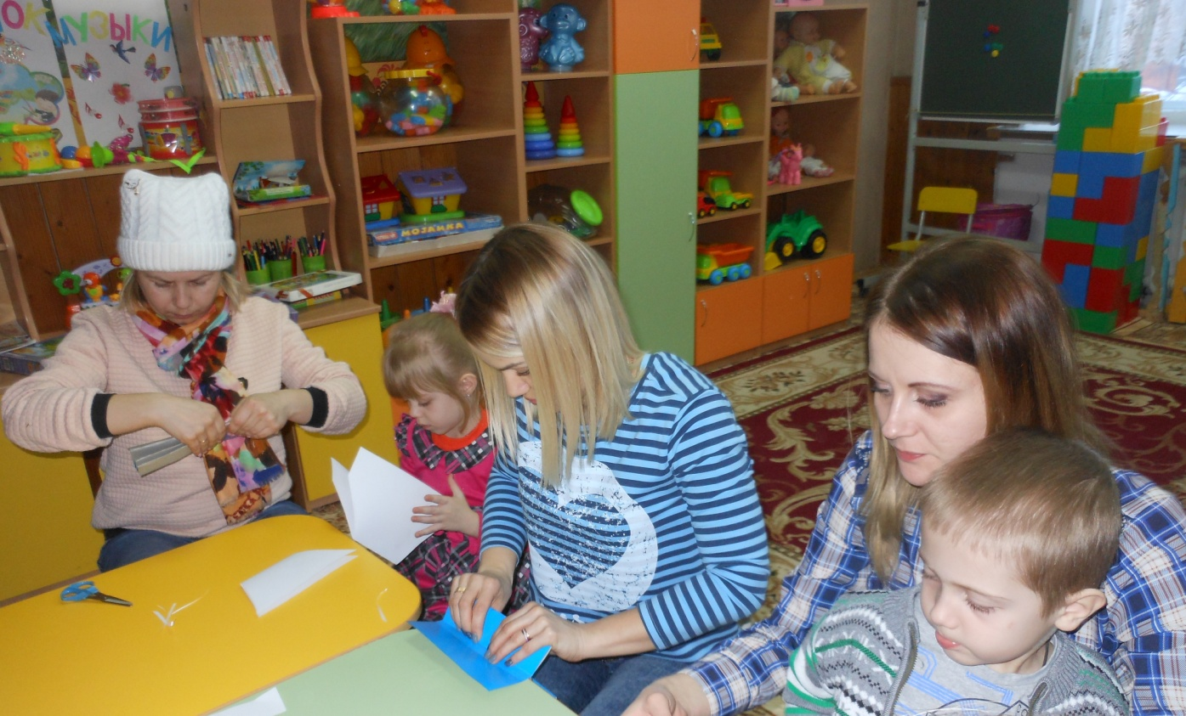
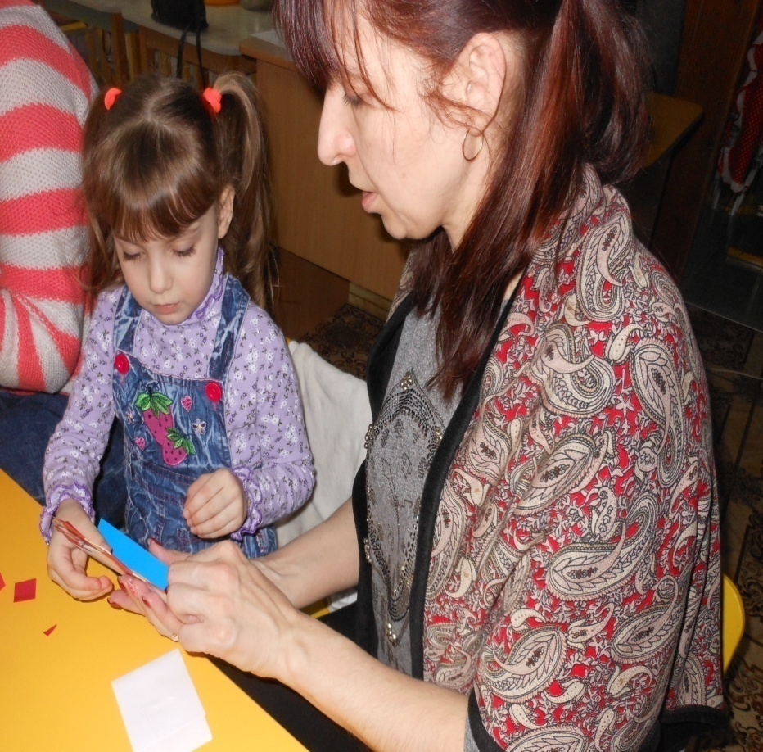
Совместное изготовление поделок.

Slide 6
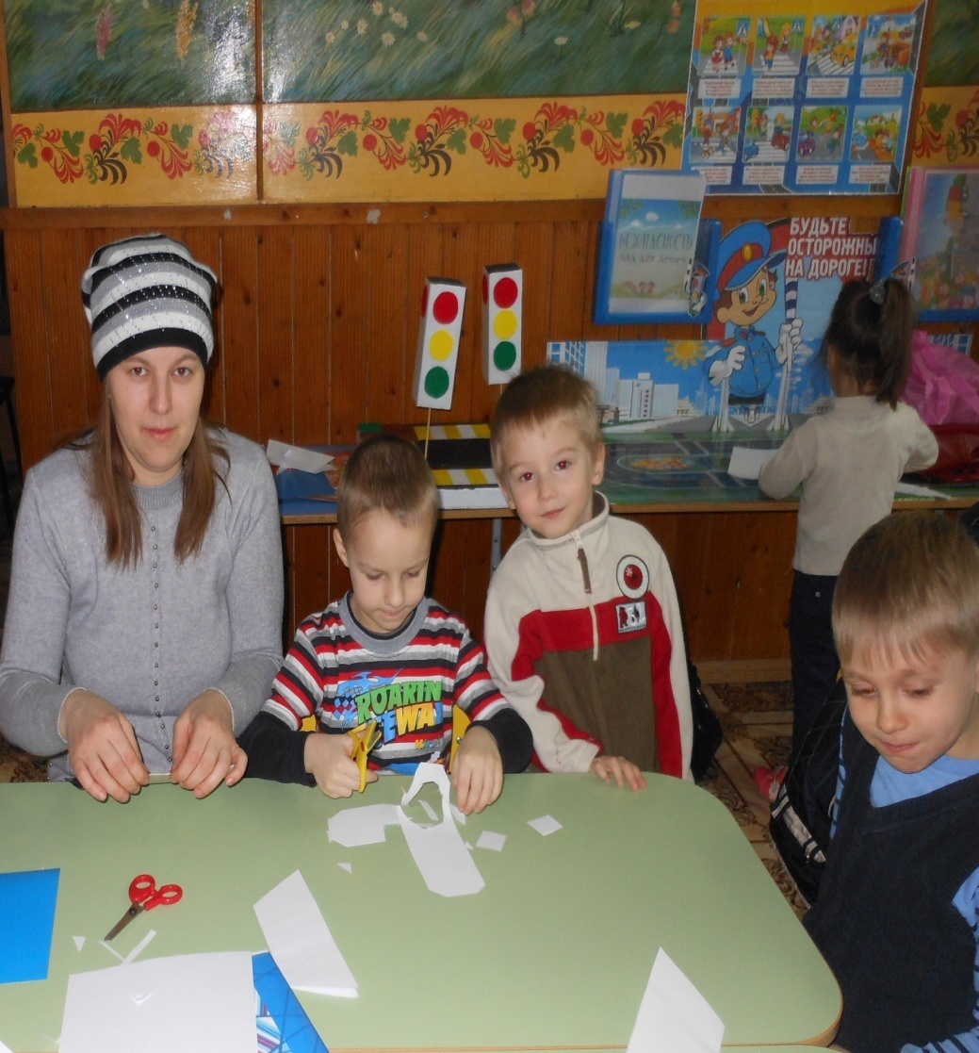

Slide 7
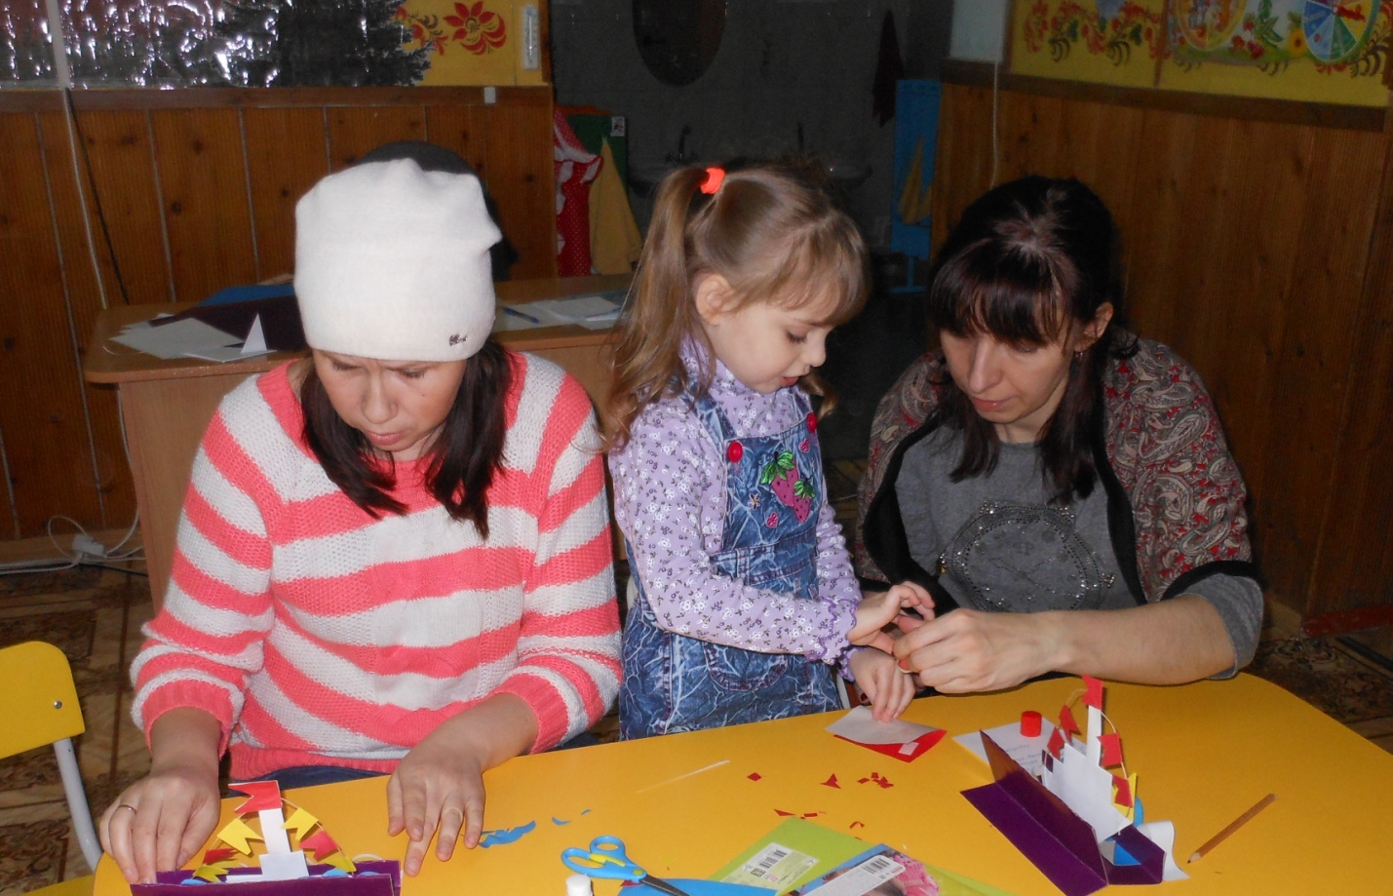
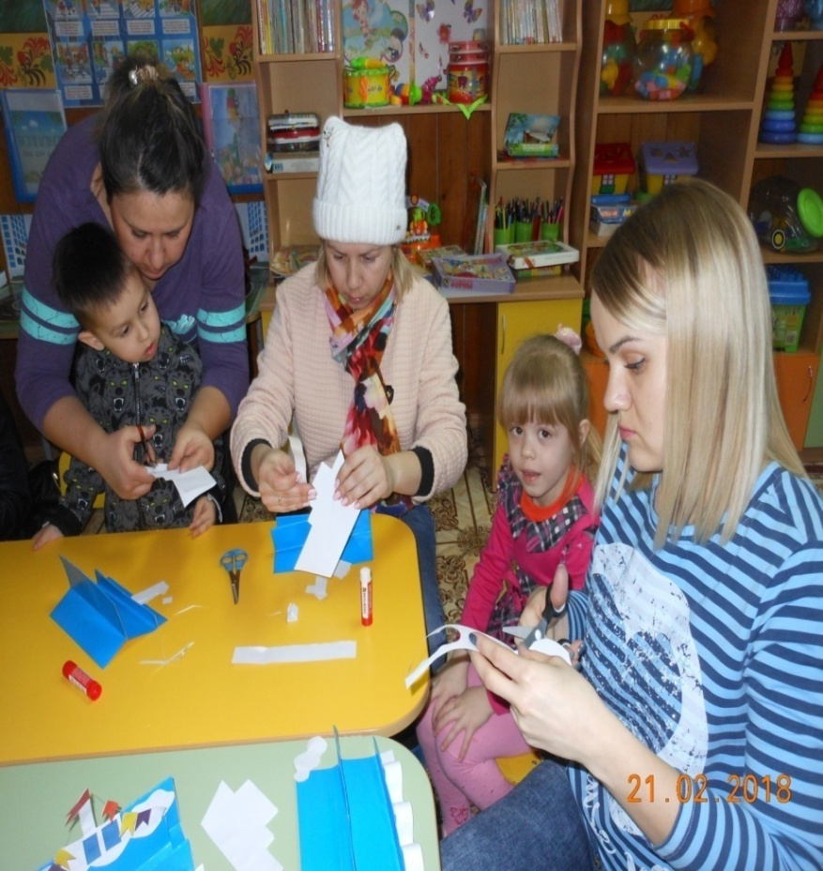

Slide 8
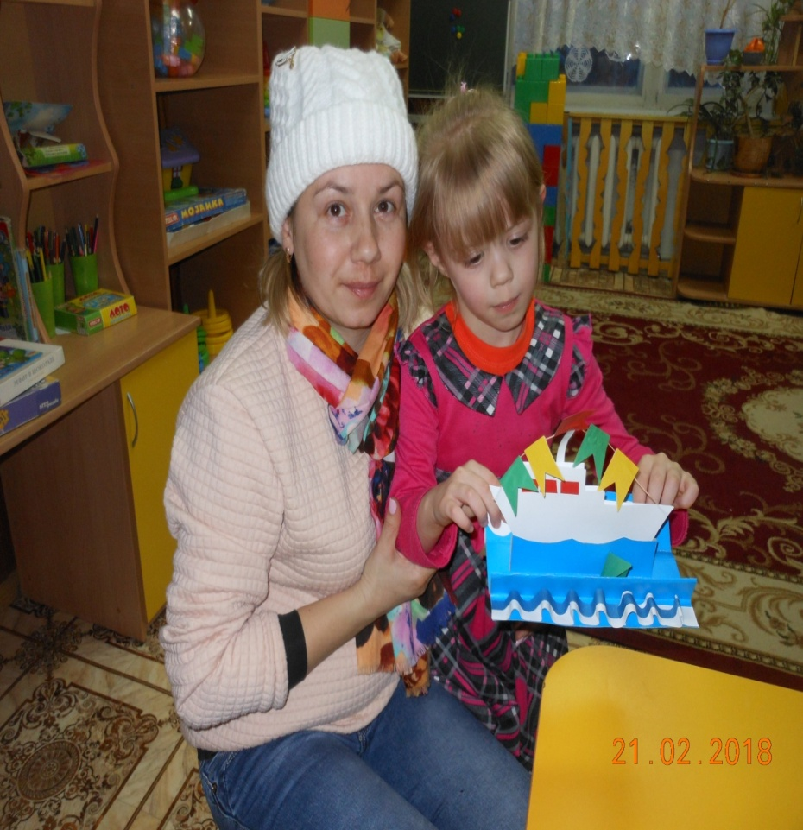
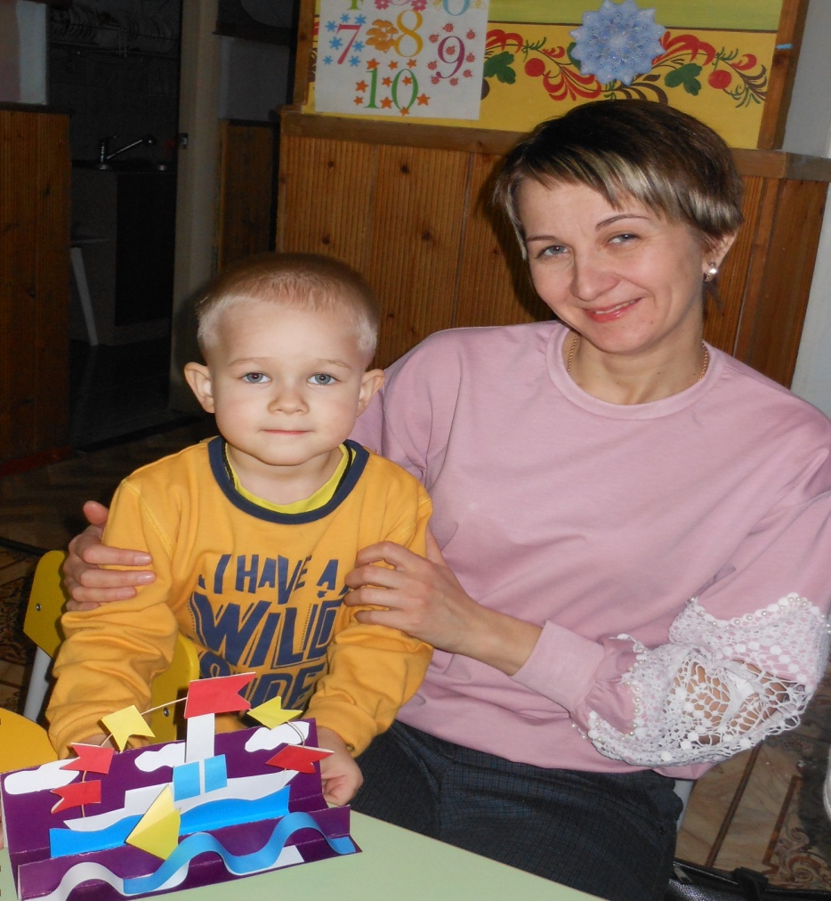
Вот такие кораблики у нас получились!!!

